Slide 1
Новый год в разных странах

Slide 2
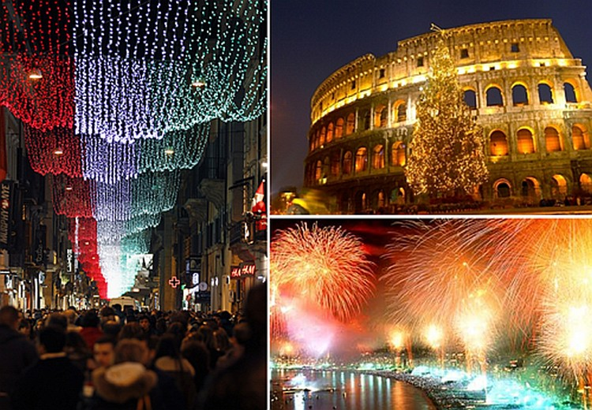
Италия
Новый год в Италии принято отмечать на улице, где проходят ночные народные гулянья. В ночь на 1 января в центре города толпы гуляющих разбредаются по проспектам, движение автомобильного транспорта прекращается. В Риме на Народной площади устраивается новогоднее представление под открытым небом с фейерверками, акробатами и светомузыкальным представлением. Известная римская традиция также гласит, что счастливым в Новом году станет тот, кто в новогоднюю ночь спрыгнет с моста в реку Тибр. Но самая итальянская новогодняя традиция — это выбрасывать из окон на улицы старые вещи (одежду, мебель, битую посуду и прочее). Считается, что в Новом году счастливым станет тот, кто избавится от большего количества хлама.
Деда Мороза, кстати, в Италии называют Баббо Натале

Slide 3
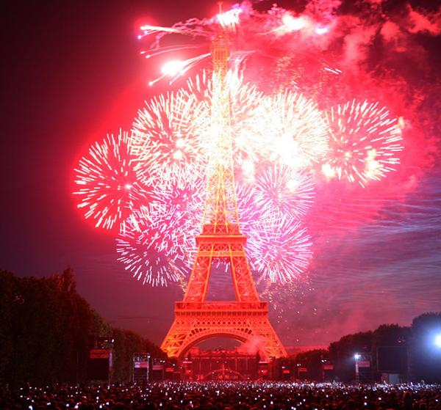
Франция
В некоторых частях Франции новогодние праздники начинаются 6 декабря — в день Святого Николая. Именно в этот день французский Дед Мороз — Пер-Ноэль — приносит хорошим и прилежным детям подарки и конфеты. В деревянных башмаках и с корзиной подарков за спиной, он прибывает на осле и, оставив осла снаружи, проникает через дымоход в дом. Подарки он кладет в обувь, которую дети заранее оставляют перед камином. Компаньоном Пера-Ноэля является Пер-Фуэтар — дед с розгами, который напоминает Перу-Ноэлю, как ребёнок вел себя в течение года и чего он заслуживает больше — подарков или шлепанья. В некоторых провинциях Пер-Ноэль приносит маленькие подарки 6 декабря и возвращается вновь на Рождество с большими.

Slide 4
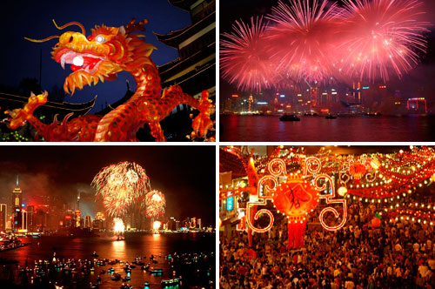
Китай
В Китае сохранилась новогодняя традиция купания Будды. В этот день все статуи Будды в храмах и монастырях почтительно омывают в чистой воде из горных источников. А сами люди обливаются водой в тот момент, когда другие произносят в их адрес новогодние пожелания счастья. Поэтому в этот праздничный день все ходят по улицам в насквозь промокшей одежде. Судя по древнему китайскому календарю, китайцы входят в 48 век. Согласно ему эта страна вступает в 4702 год. На григорианское летоисчисление Китай перешел лишь в 1912 году. Дата китайского Нового Года каждый раз варьируется в промежутке от 21 января до 20 февраля.

Slide 5
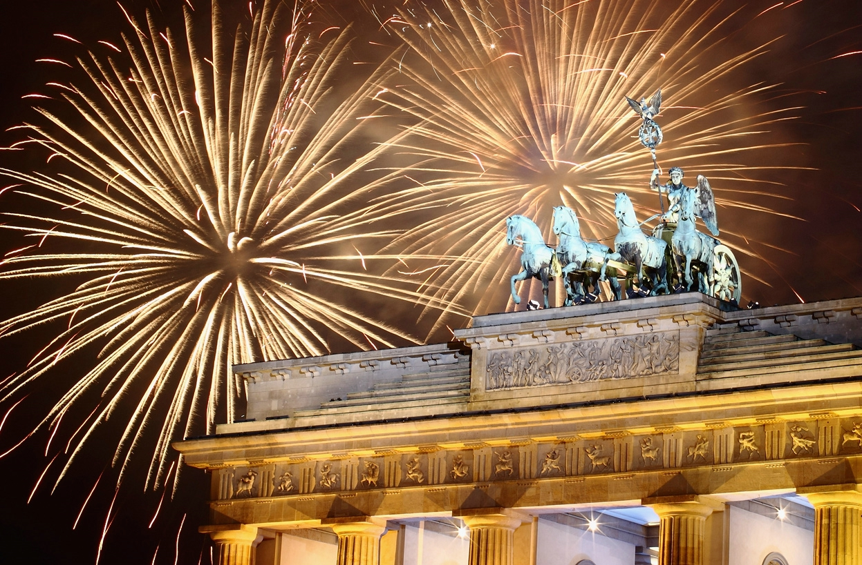
Германия
Рождество в Германии праздник семейный. Все должны непременно собраться за праздничным столом. В этот день происходит церемония обмена подарками, которая даже имеет свое название - Бешерунг . Апофеозом новогоднего пиршества является der Lebekuchen - коврижка-пряник. В 16 веке это "настоящее чудо из муки, сахара и изюма" порой могло достигать длины целой скамейки.

Slide 6
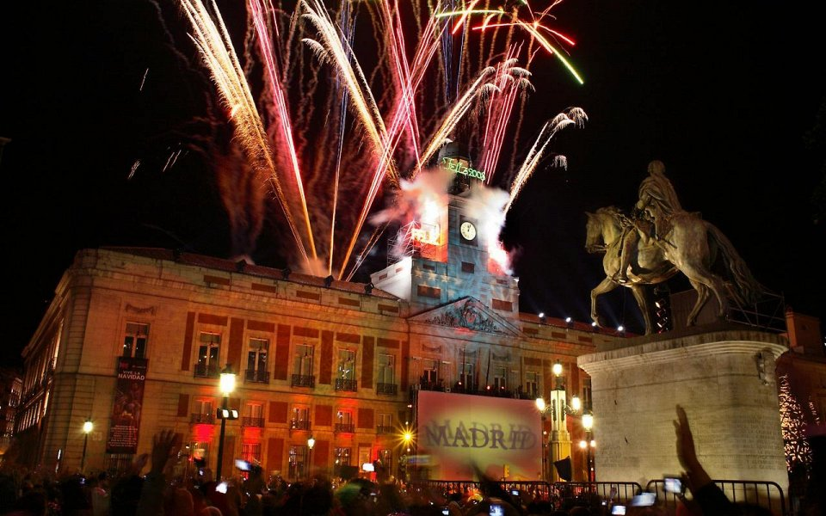
Испания
Испанцы любят встречать Новый год с размахом, шумно и весело. Гулять, так гулять. По количеству фейерверков испанцы могут соревноваться с итальянцами. Символом праздника традиционно считается красный цвет. Поэтому в новогоднюю ночь испанцы стараются одеться во все красное.
Испанского Деда Мороза зовут
Олентцеро. Испанский Дед
Мороз одет в
национальный костюм
ручного шитья.

Slide 7
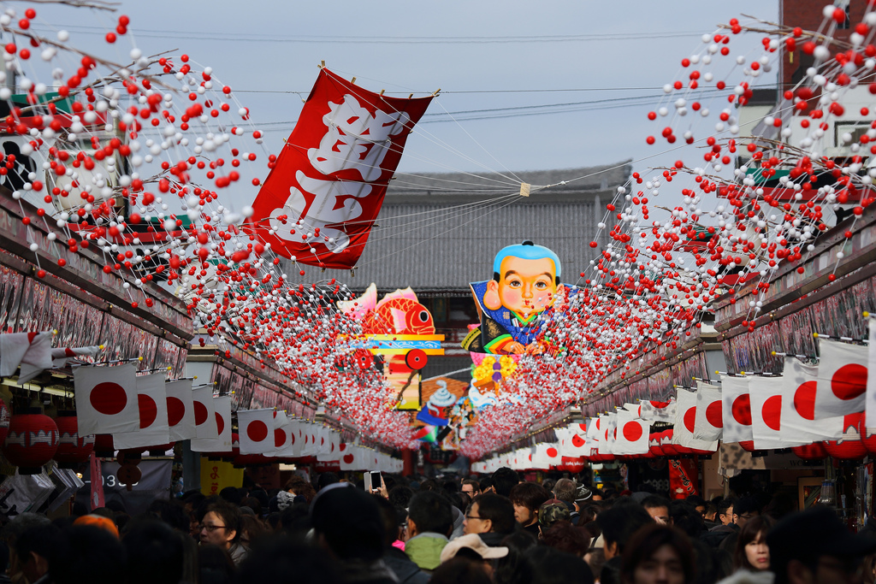
Япония
В Японии в новогоднюю ночь 108 раз звонят в колокола. Каждый удар колокола соответствует одному из пороков. Всего их шесть: жадность, глупость, злость, легкомыслие, нерешительность и зависть, однако, у каждого порока есть 18 различных оттенков, что в сумме и составляет 108 ударов колокола.
В Японии традиционно Дедом Морозом считается бог Хотейошо, у него просят счастья и удачи все без исключения, дети и взрослые. Здесь известен также Санта-Клаус, а относительно недавно появились еще Сегацу-сан и Одзи-сан.

Slide 8
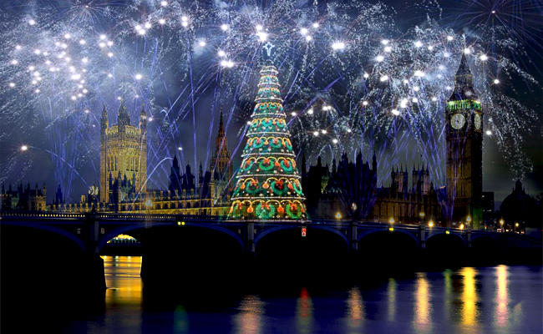
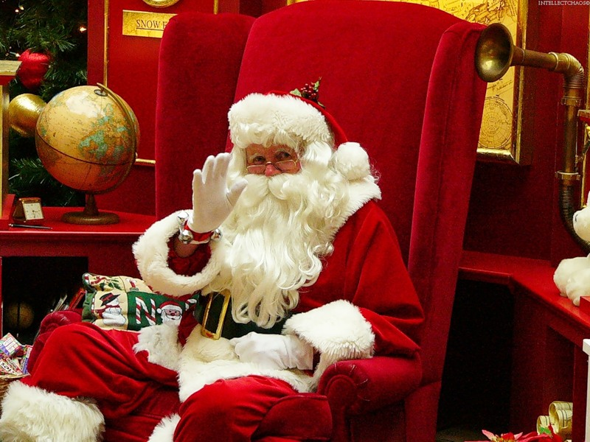
Англия
Именно в Англии возник обычай обмениваться к Новому году поздравительными открытками. Первая новогодняя открытка была напечатана в Лондоне в 1843 году. Перед сном дети ставят на стол тарелку для подарков, которые им принесет Санта Клаус, а в башмаки кладут сено - угощение для ослика. О приходе Нового года возвещает колокол. Правда звонить он начинает немного раньше полуночи и делает это "шепотом" - одеяло, которым он укутан, мешает ему продемонстрировать всю мощь. Но ровно в двенадцать колокола раздевают, и они начинают громогласно звонить в честь Нового года. В английских домах к новогоднему столу подают индейку с кашатнами и жареным картофелем под соусом, а также тушеную брюссельскую капусту с мясными пирогами, после чего следуют пудинг, сладости, фрукты. На Британских островах имеет большое распространение обычай "впуска Нового года" - символический рубеж перехода от прошлой жизни к новой. Когда часы бьют 12, открывают заднюю дверь дома, чтобы выпустить Старый год, а с последним ударом часов открывают переднюю дверь, впуская Новый год.

Slide 9
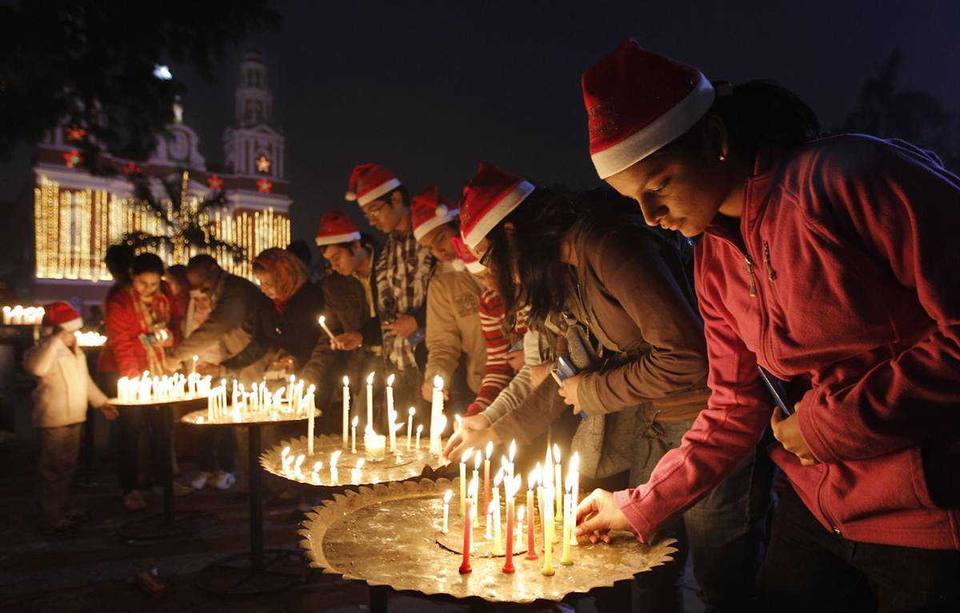
Индия
Жители северной Индии украшают себя цветами розовых, красных, фиолетовых или белых оттенков. Жителю Индии не так-то легко установить, какой по счету год наступает. В Индии отмечаются четыре эры: Саливаха, Викрамдитья, Джайна и Будды. На юге Индии Новый год празднуется в марте, на севере страны - в апреле, а в штате Керал - то в июле, то в августе. Но, поскольку политическая, экономическая и социальная сферы страны ориентируются на христианское летоисчисление, первое января также не обходят вниманием.
Не стоит еще забывать о праздновании Нового Года по восточному календарю, а также о мусульманском Новом Годе. Таким образом, с полной уверенностью можно сказать, что Индия – самая новогодняя страна в мире.

Slide 10
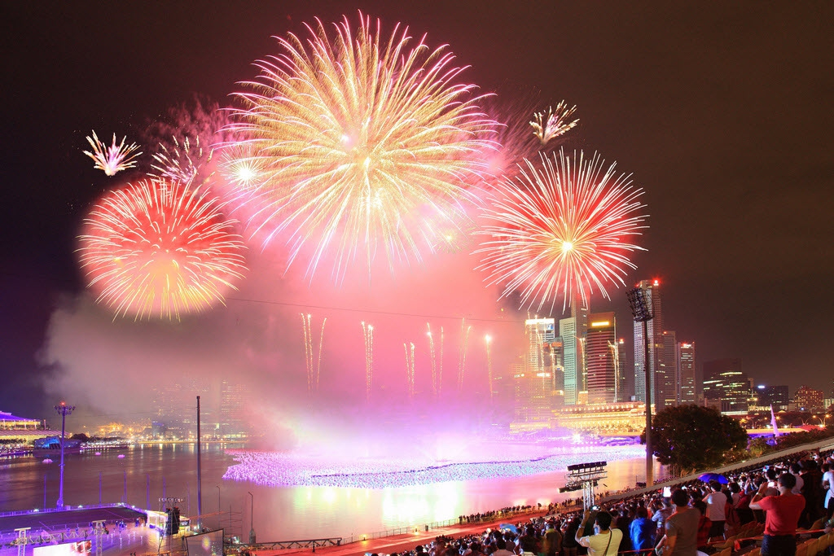
Мексика
Рождество (25 декабря) является практически самым главным религиозным праздником в Мексике потому, что преобладающее вероисповедание в стране католицизм. Празднование Рождества не проходит без организованных спектаклей и сценок поставленных на основе библейских мотивов, проводимых повсеместно. И бесспорно не обойдётся без карнавальных шествий на улицах городов.
Мексиканский Новый год наступает с приходом 1 января. Новогоднюю ночь мексиканцы любят проводить в кругу друзей, собираясь на главных площадях. Где устраиваются ярмарки и конкурсы, где звучит громкая музыка, и демонстрируются традиционные индейские танцы. Где накрываются новогодними блюдами праздничные столы.

Slide 11
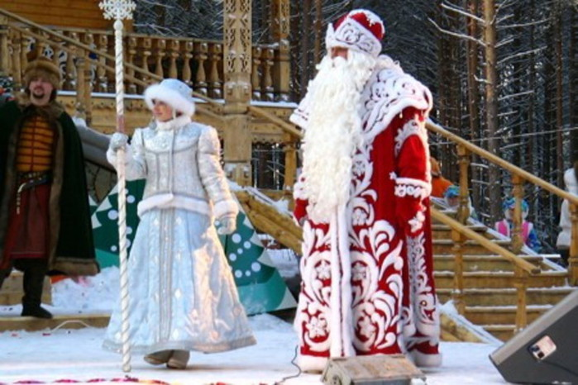
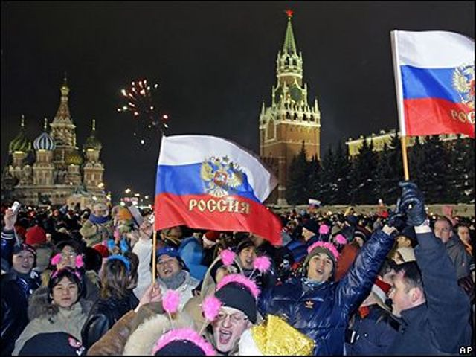
Россия
Наряженная елка остается самым главным атрибутом наступающего года. Но времена меняются, и елки также модифицируются. Они бывают очень и очень разными.
Новый год не приходит без доброго Деда Мороза, который исполняет все заветные желания. Этот образ восходит к фольклорной традиции. Еще с детских сказок нам знаком Мороз Красный нос – старик с белой бородой, закутанный в шубу, в руках у него всегда большая палка – посох. Спокойный и важный, как хозяин, идет он по лесу, постукивает своей палкой, усиливая мороз и зимнюю стужу. А еще он помогает добрым людям и справедливо наказывает злых, хитрых, коварных.
У Деда Мороза есть внучка по имени Снегурочка. Она тоже пришла из народных сказок. Всем известная сегодня пара впервые появилась еще в далеком теперь уже 1937 году.
Кстати, облик Снегурочки изменялся: сразу она была маленькой девочкой, а потом выросла. И теперь внучка выступает посредницей между детьми и своим дедушкой, которого любят все.
Уже несколько поколений россиян уверенны, что Новый год наступает именно с двенадцатым ударом курантов.
По телевизору транслируют обращение президента. Это наследие эпохи Леонида Брежнева продолжает существовать и сегодня.

Slide 12
С наступающим
Новым
годом!!!

